Slide 1
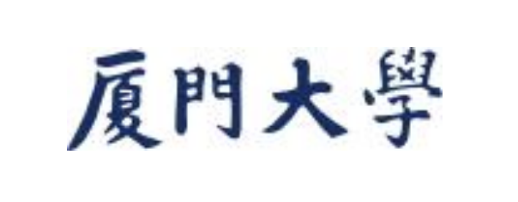
基于 MySQL 的
厦大共享雨具与便民物资借还管理系统
小组成员：汤诗航、李铭峰、施宇奇、姜振坤、曹嘉豪
Notes:
开场：说明选题来自厦门多雨和校园便民服务的真实场景。强调本汇报按数据库设计流程展开：需求分析、概念结构、逻辑结构、物理结构、数据库实施与测试。

Slide 2
从校园场景到数据库落地
围绕“为什么做、怎么设计、如何实现、是否可运行”四个问题展开
01 需求场景
厦门多雨与便民物资借还需求
明确用户角色与核心业务流程
02 数据建模
从 E-R 图到 12 个关系模式
处理 1:N 与 M:N 联系
03 MySQL 实施
建库建表、索引、视图
存储过程与触发器
04 测试与落地
8 组测试用例验证核心流程
总结运行维护和扩展方向
需求分析 → 概念结构 → 逻辑结构 → 物理结构 → 数据库实施 → 运行维护
厦大共享雨具与便民物资借还管理系统 · 2
Notes:
这一页用于说明报告的整体故事线。讲的时候强调我们严格按照数据库设计流程，而不是直接写代码。

Slide 3
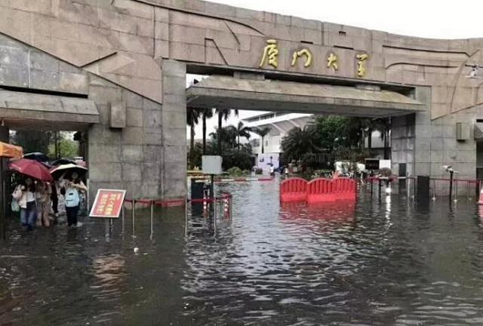
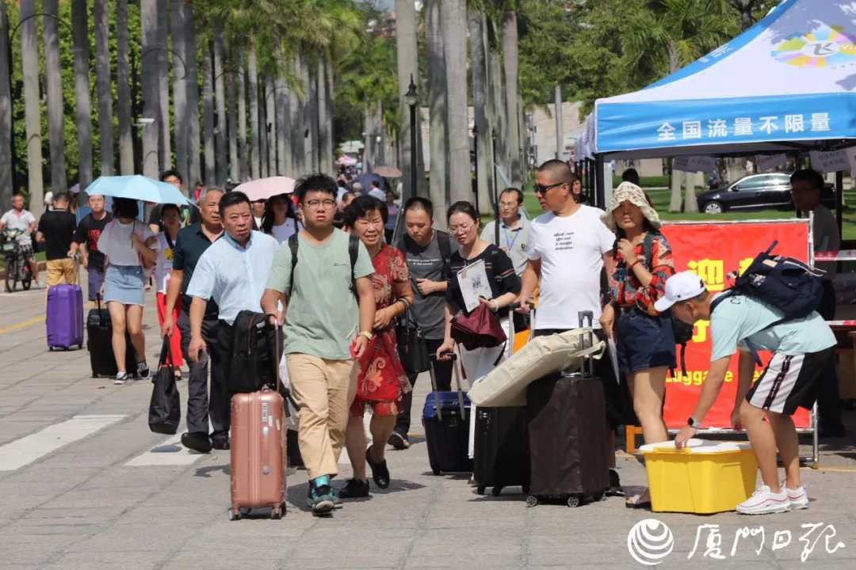
项目背景：厦门多雨场景下的校园便民管理问题
线下人工管理容易导致物资状态、责任追踪和服务点库存不清
真实场景
突发降雨、台风季、教学楼与宿舍区往返
临时需要雨伞、充电宝、工具箱、简易医药包
管理痛点
物资数量不清
借还记录不完整
逾期和损坏难追踪
服务点库存分布不均
系统目标
通过 MySQL 建立统一数据库
让“人、点、物、记录”形成可追溯闭环
厦大共享雨具与便民物资借还管理系统 · 3
Notes:
本页讲选题来源。不要讲得太长，强调这是厦大校园实际场景，有创新性但也容易用关系数据库实现。

Slide 4
核心目标
借还流程规范化
自动生成借还记录
更新借出/归还状态
物资状态管理
可用 / 借出中
维修中 / 报废
库存配置管理
服务点 × 物资类型
容量与预警线
维修信息记录
损坏登记、维修处理
恢复可用或报废
信用约束机制
逾期自动扣分
信用记录可追溯
日志追踪
关键操作写入日志
便于审计维护
开发环境：
本系统采用MySQL作为数据库管理系统。系统主要通过SQL完成数据库创建、基本表创建、测试数据插入、索引创建、视图创建、存储过程和触发器设计。
厦大共享雨具与便民物资借还管理系统 · 4
Notes:
强调我们没有把系统做得太大，而是围绕数据库核心能力展开。这个边界很重要，避免答辩时被问为什么没有支付或硬件。

Slide 5
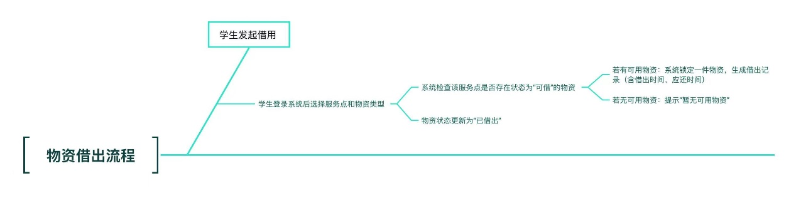
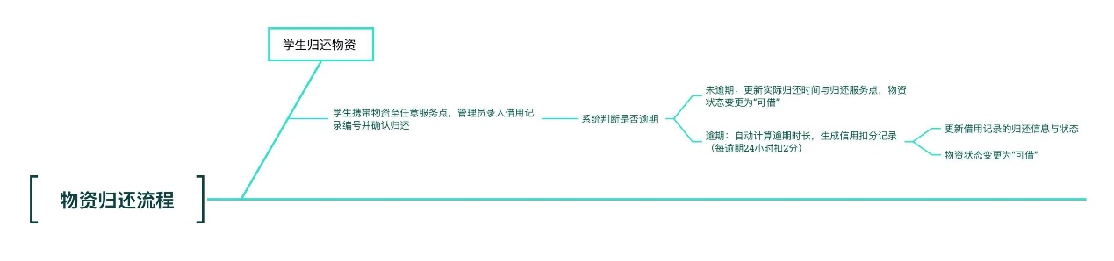
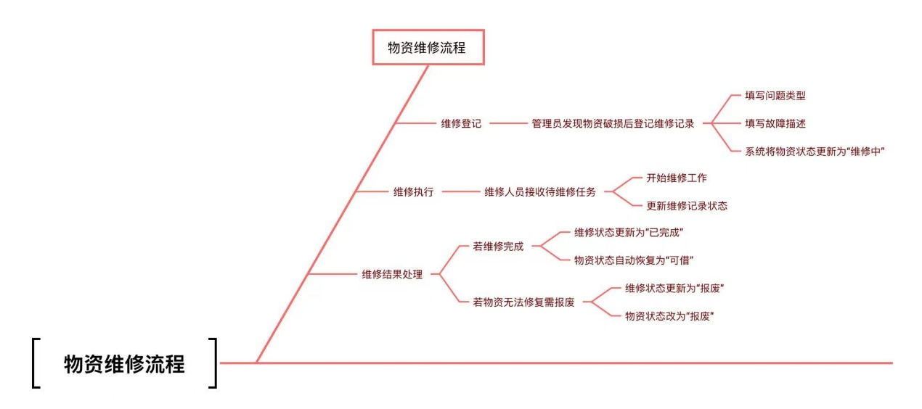
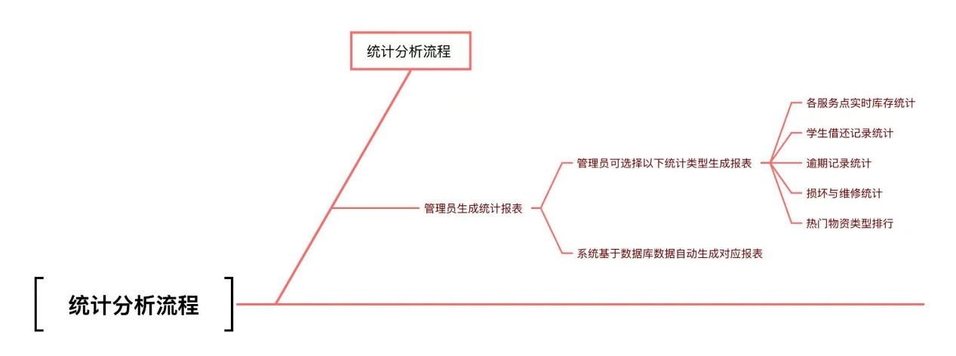
需求分析：用户角色与核心业务流程
三类用户 + 四条流程，形成“查询—借出—归还—维修—统计”的主线
学生
查询可借物资
发起借用、完成归还
查看个人借还与信用记录
管理员
维护服务点、物资、库存
确认借还、登记损坏
查看统计与日志
维修工
查看维修记录
更新维修状态
恢复可用或标记报废
查询库存
借出物资
归还确认
逾期扣分
维修处理
统计查询
从查询到借还，再到信用扣分与统计分析，形成业务闭环
厦大共享雨具与便民物资借还管理系统 · 5
Notes:
本页讲需求分析。先讲用户角色，再讲四个核心业务流程。把业务主线讲成一个闭环：学生借、管理员管、维修工修、系统统计和扣分。

Slide 6
需求抽象：人、点、物、记录
从业务对象出发确定数据库需要保存的数据
人
学生、工作人员、用户账号
点
校内服务点、所在校区、具体位置
物
物资类型、具体物资、物资状态
记录
借还记录、维修记录、信用记录、操作日志
信息要求
学生、服务点、物资、库存、借还、维修、信用、日志
处理要求
借出、归还、维修、库存查询、逾期扣分、日志记录
完整性要求
实体完整性方面：每张基本表均设置主键，主键不能为空且不能重复。
参照完整性方面：各业务表通过外键保持联系。例如，学生表中的学院编号必须来自学院表；具体物资表中的类型编号和服务点编号必须分别来自物资类型表和服务点表；借还记录中的学生、物资、借出服务点和归还服务点必须引用有效记录；维修记录必须引用有效物资和工作人员；信用记录必须关联有效学生和借还记录。
用户自定义完整性方面：系统对状态和数值设置约束。物资状态限定为“可用、借出中、维修中、报废”；借还状态限定为“借出中、已归还、逾期”；维修状态限定为“待处理、处理中、已完成、报废”；账号状态限定为“正常、锁定”。学生信用分范围为0到100；库存最大容量和预警线不能为负，且预警线不应超过最大容量；归还时间不能早于借出时间。
厦大共享雨具与便民物资借还管理系统 · 6
Notes:
这一页把需求分析收束成数据对象。用人、点、物、记录四个词帮助老师快速理解系统建模依据。

Slide 7
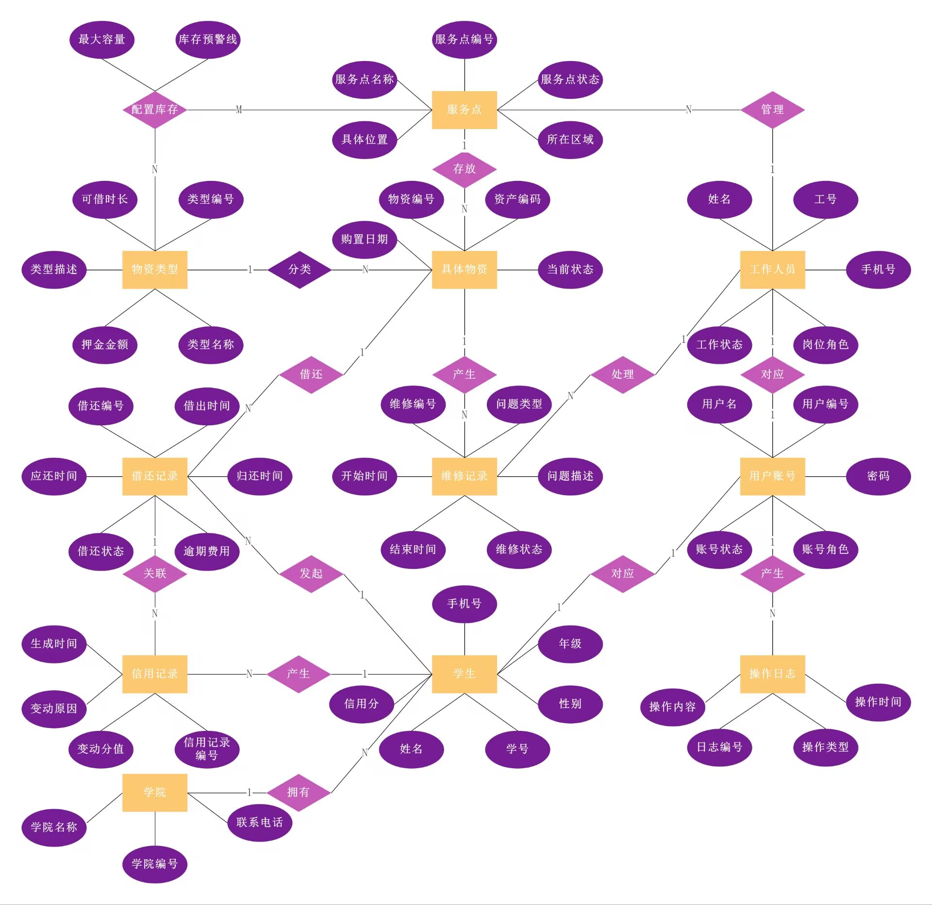
概念结构设计：12 个核心实体与联系
核心实体
学院、学生、工作人员、用户账号
服务点、物资类型、具体物资
库存配置、借还记录、维修记录、信用记录、操作日志
关键联系
学院—学生：1:N
物资类型—具体物资：1:N
服务点—具体物资：1:N
具体物资—维修记录：1:N
多对多实体化
学生 × 具体物资 → 借还记录
服务点 × 物资类型 → 库存配置
厦大共享雨具与便民物资借还管理系统 · 7
Notes:
讲 E-R 图时不要逐个实体解释，重点讲两处 M:N：学生借很多物资、一件物资可被多人先后借；服务点可配多类物资、一类物资分布在多个服务点。

Slide 8
逻辑结构设计：从 E-R 图到 12 个关系模式
实体转表，1:N 加外键，M:N 转独立关系模式
基础信息表
college
student
staff
user_account
service_station
item_type
业务记录表
item_asset
station_inventory
borrow_record
maintenance_record
credit_record
operation_log
转换规则
实体 → 独立关系模式
1:N → 多端加入外键
M:N → 独立关系模式
联系属性 → 关系属性
规范化结果：主要关系模式满足 3NF，减少冗余并避免更新异常
例如，对于复合主键表station_inventory，其主键由station_id和type_id共同构成。最大容量和库存预警线不是由单独的服务点编号决定，也不是由单独的物资类型编号决定，而是由某一服务点对某一物资类型的配置共同决定。因此，该表不存在非主属性对复合主键的部分依赖，满足第二范式。
又例如，如果将学院名称直接存入学生表，则会产生“学号 → 学院编号 → 学院名称”的传递依赖。为避免该问题，本系统将学院信息单独设计为college表，在student表中仅保留college_id作为外键，消除了传递依赖，满足第三范式。
厦大共享雨具与便民物资借还管理系统 · 8
Notes:
本页讲逻辑结构设计。重点是从 E-R 图到 12 张表的转换规则和规范化，不需要逐张表念。

Slide 9
用户子模式设计与数据字典
根据系统查询和管理需求，本系统在基本表基础上设计若干用户子模式，用于简化常用查询并提高系统可读性：
设计各服务点可借物资统计视图，用于查询每个服务点、每种物资类型当前可用数量；
设计学生未归还记录视图，用于查询当前仍处于“借出中”的借还记录，便于管理员跟踪未归还物资；
设计逾期记录视图，用于查询超过应还时间且尚未归还的记录，并计算逾期小时数；
设计维修统计视图，用于按物资类型和问题类型统计维修次数。
数据字典说明
核心数据项：包括学号、工号、服务点编号、物资编号、借还流水号、维修记录编号、信用记录编号等；
核心数据结构：包括学生基本信息、具体物资信息、服务点库存配置、物资借还记录、维修记录和信用记录。它们分别对应系统的主要实体和业务记录；
核心数据流：包括物资借用请求、物资归还确认、维修登记请求、信用扣分通知和库存查询请求。物资借用请求由学生发起，系统根据服务点和物资类型查找可用物资；物资归还确认由管理员处理，系统更新借还记录和物资状态；信用扣分通知在逾期归还时由系统自动生成；
核心数据存储：包括学生信息、物资资产、借还记录、维修记录、信用记录和操作日志。这些数据存储在MySQL的基本表中，并通过主键、外键和约束保证数据一致性；
核心处理过程：包括借出物资处理、归还物资处理、逾期扣分处理和维修记录处理。借出和归还流程在数据库实施中通过存储过程实现，逾期扣分通过触发器实现。
厦大共享雨具与便民物资借还管理系统 · 9
Notes:
这页讲核心关系模式，特别是 borrow_record 为什么是核心表：它连接学生、具体物资、借出服务点、归还服务点，并记录时间和状态。

Slide 10
物理结构设计：围绕高频查询建立索引
物理设计重点是存取方法，而本项目主要体现为索引设计
索引名
字段
作用
idx_student_college
student(college_id)
按学院查询学生
idx_item_station_type_status
item_asset(station_id,type_id,status)
借出时查找可用物资
idx_borrow_student_status
borrow_record(student_id,borrow_status)
查询学生借还记录
idx_borrow_due_time
borrow_record(due_time)
逾期记录查询
idx_maintenance_item
maintenance_record(item_id)
物资维修记录查询
关键联合索引
idx_item_station_type_status 支撑借出流程：按服务点 + 类型 + 状态快速定位“可用”物资。
厦大共享雨具与便民物资借还管理系统 · 10
Notes:
本页回应老师课件里的物理结构设计要求：选择存取方法和存储结构。我们主要通过索引体现存取方法设计。

Slide 11
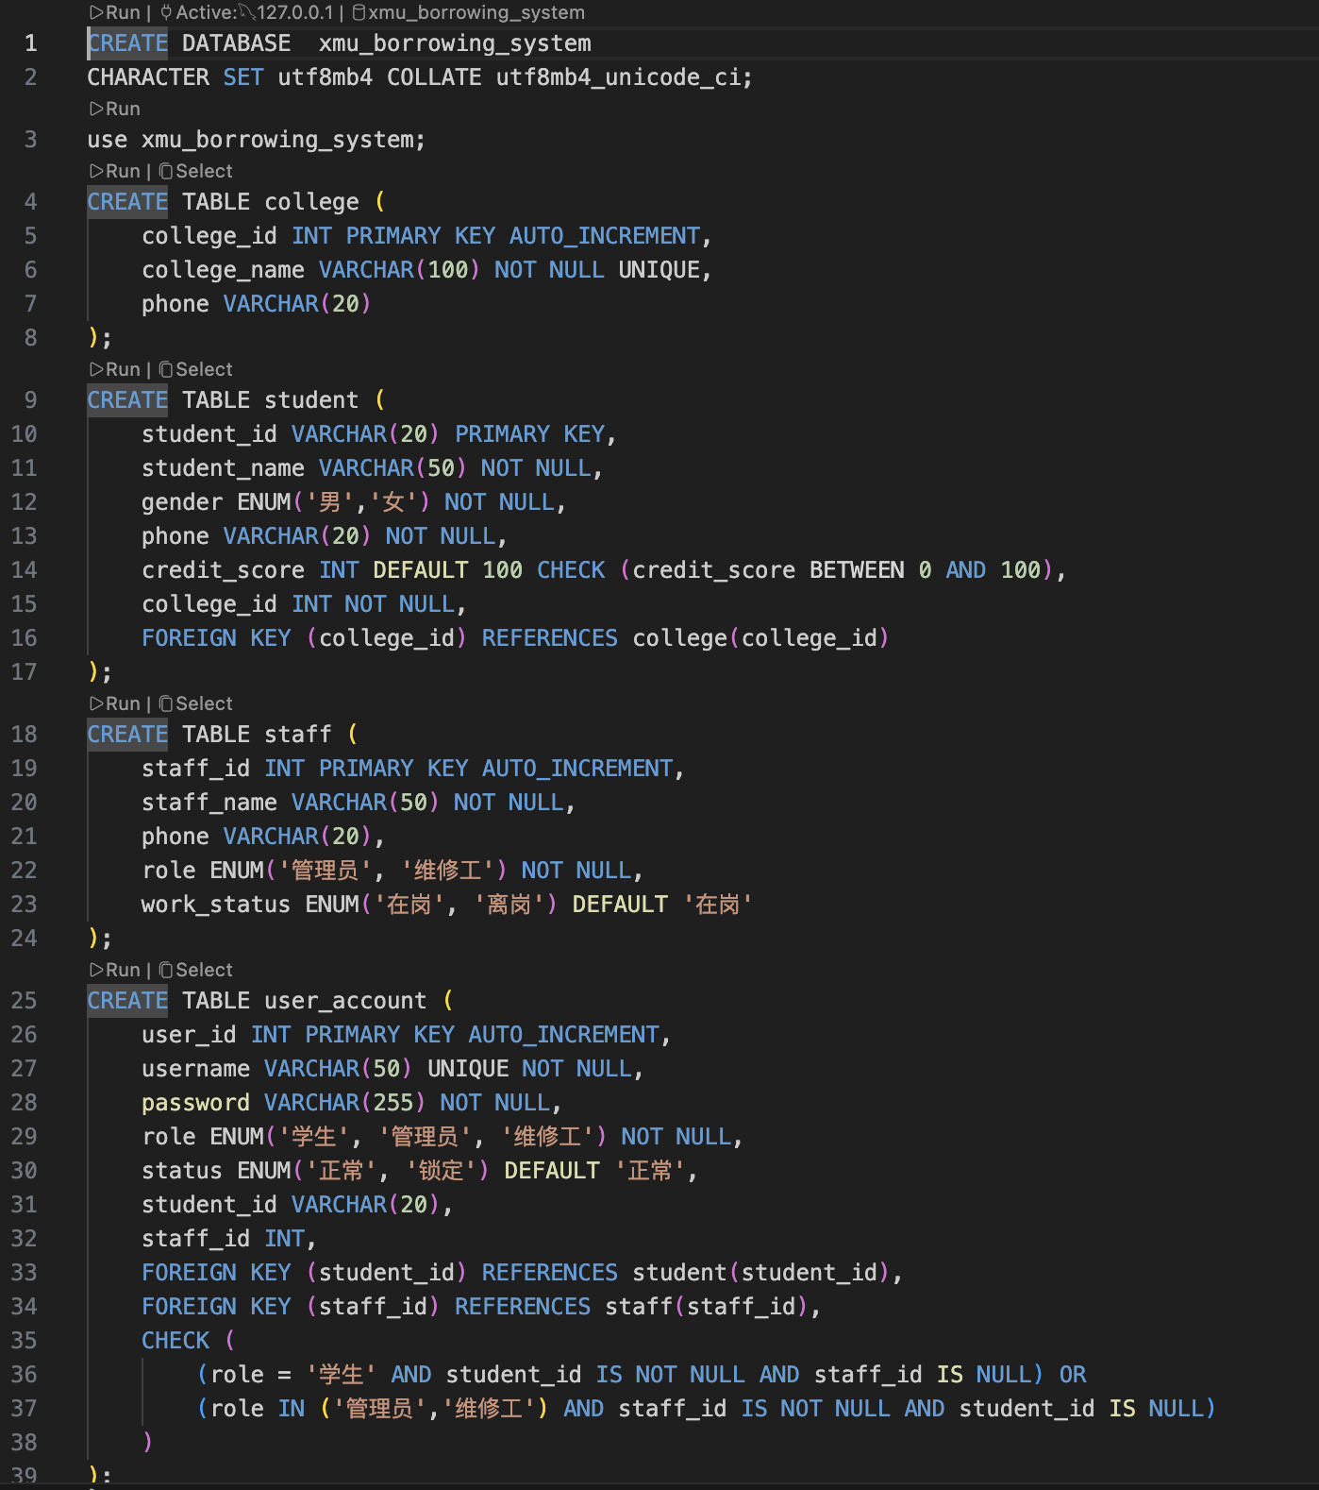
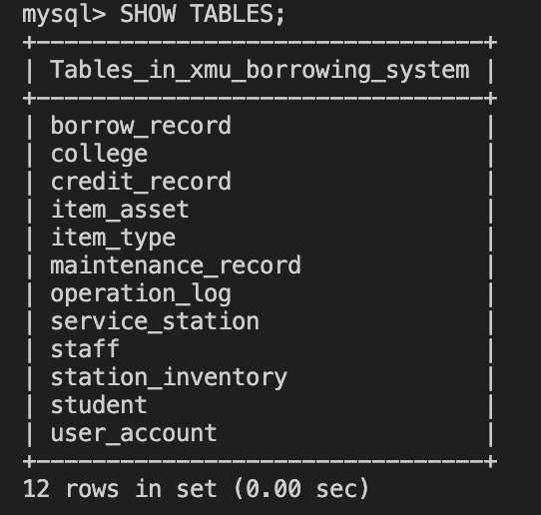
数据库实施：创建库与基本表
12 张基本表创建结果
厦大共享雨具与便民物资借还管理系统 · 11
Notes:
本页展示数据库实施成果，不需要读每张表名，强调已经在 MySQL 中跑通：表、视图、存储过程、触发器都创建成功。

Slide 12
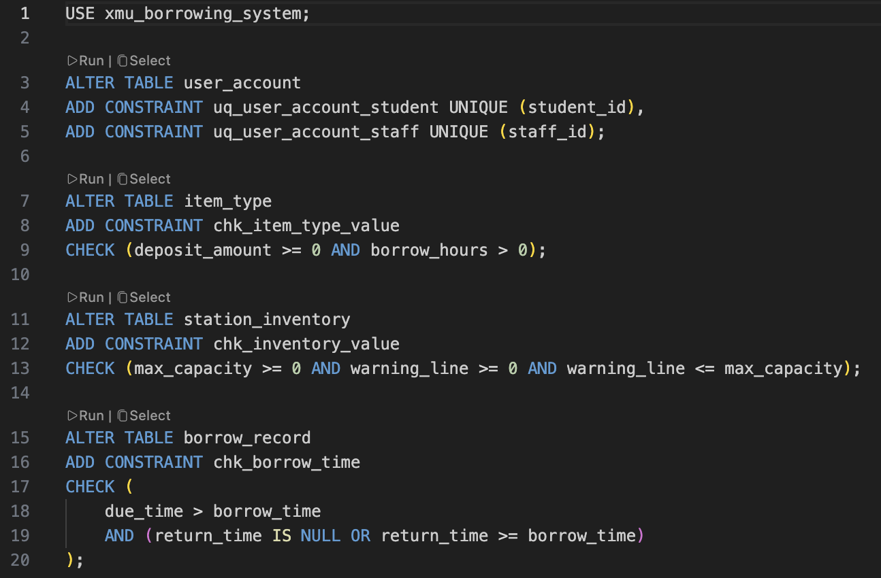
数据库实施：额外约束定义
符合应用场景语义
厦大共享雨具与便民物资借还管理系统 · 12
Notes:
本页展示数据库实施成果，不需要读每张表名，强调已经在 MySQL 中跑通：表、视图、存储过程、触发器都创建成功。

Slide 13
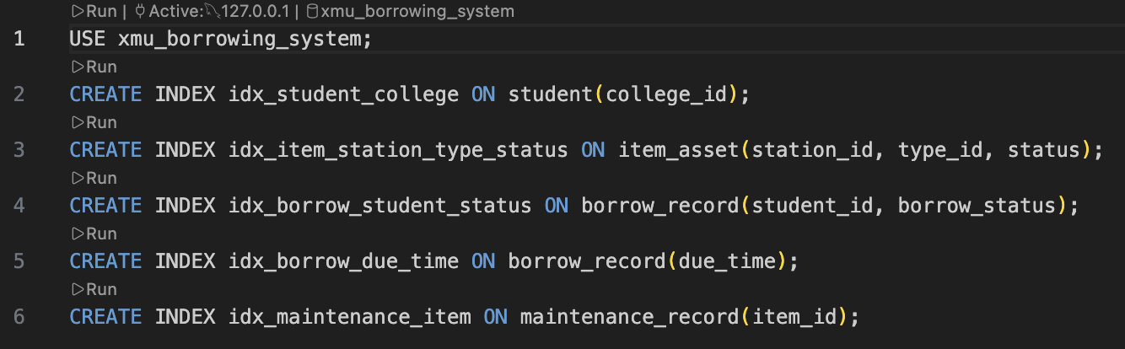
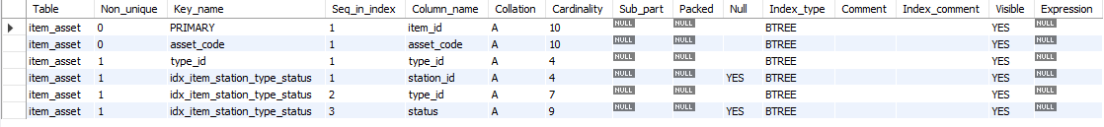
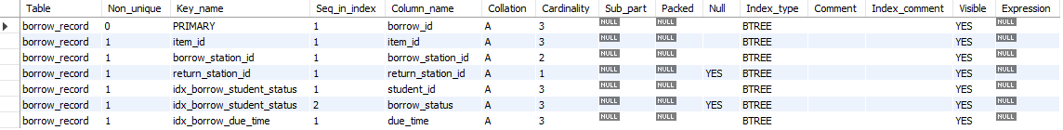
数据库实施：索引
结果如下所示：
厦大共享雨具与便民物资借还管理系统 · 13
Notes:
本页展示数据库实施成果，不需要读每张表名，强调已经在 MySQL 中跑通：表、视图、存储过程、触发器都创建成功。

Slide 14
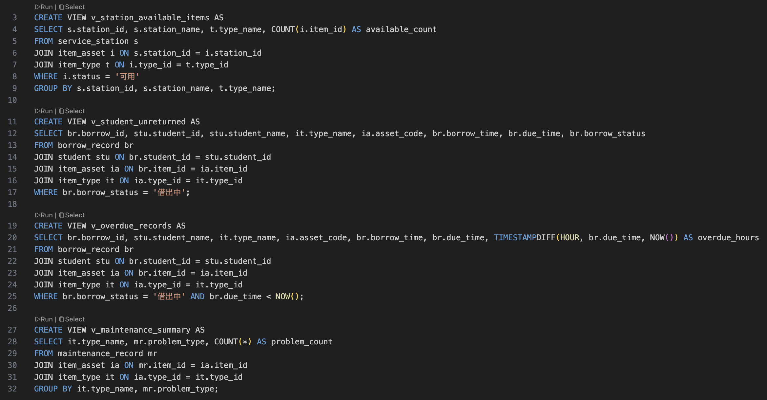
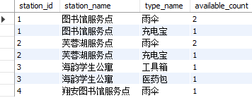

数据库实施：视图
厦大共享雨具与便民物资借还管理系统 · 14
Notes:
本页展示数据库实施成果，不需要读每张表名，强调已经在 MySQL 中跑通：表、视图、存储过程、触发器都创建成功。

Slide 15
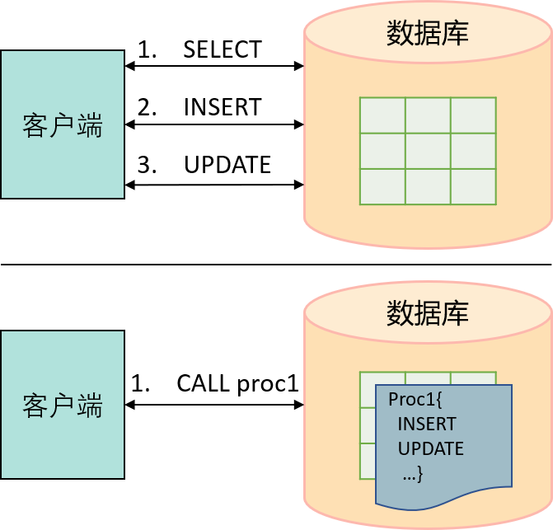
核心机制：借出与归还由存储过程保证一致性
使用事务避免“记录生成但状态未更新”等不一致情况
borrow_item 借出物资
输入：学号、服务点编号、物资类型编号
① 查找可用物资
② 插入借还记录
③ 更新物资状态为“借出中”
④ 无库存则回滚并报错
return_item 归还物资
输入：借还记录编号、归还服务点编号
① 检查记录是否有效
② 更新归还时间与地点
③ 状态改为“已归还”
④ 物资状态恢复“可用”
START TRANSACTION → 业务检查 → 更新多张表 → COMMIT / ROLLBACK
厦大共享雨具与便民物资借还管理系统 · 15
Notes:
本页讲存储过程的价值：不是简单 SQL，而是把借出和归还封装成事务。事务保证多表更新的一致性。

Slide 16
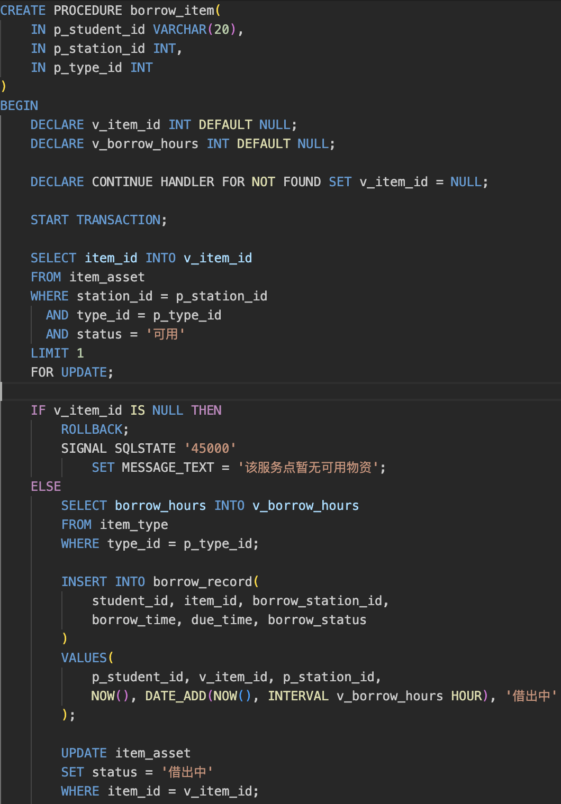
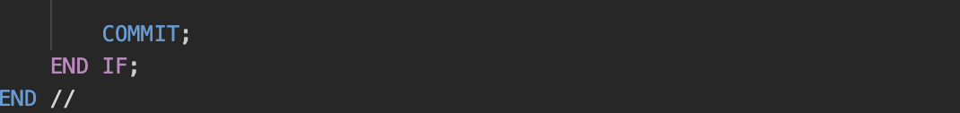
存储过程1
Explanation：
borrow_item 是本系统用于处理物资借出的核心存储过程。
它接收学生编号、服务点编号和物资类型编号作为输入参数。
执行时，系统首先在指定服务点中查找一件对应类型且状态为“可用”的具体物资，并使用 FOR UPDATE 对该记录加锁，避免并发情况下同一物资被重复借出。
如果没有可用物资，系统回滚事务并提示错误；
如果存在可用物资，系统查询该类物资的可借时长，自动生成借还记录，并将对应物资状态更新为“借出中”。
整个过程使用事务控制，保证借还记录插入和物资状态更新要么同时成功，要么同时失败。
厦大共享雨具与便民物资借还管理系统 · 16
Notes:
本页展示数据库实施成果，不需要读每张表名，强调已经在 MySQL 中跑通：表、视图、存储过程、触发器都创建成功。

Slide 17
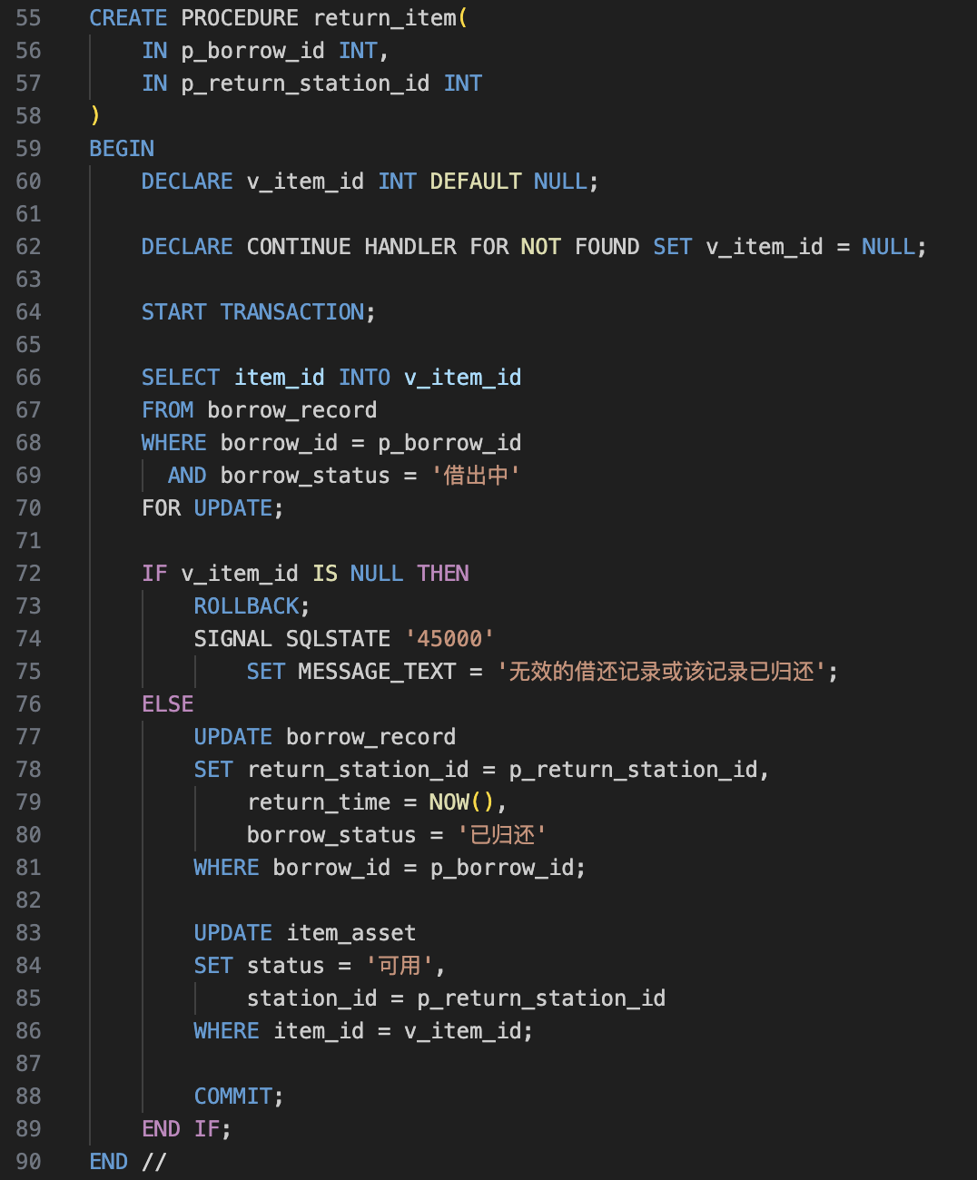
存储过程2
Explanation：
return_item 是本系统用于处理物资归还的核心存储过程。
它接收借还记录编号和归还服务点编号作为输入参数。
执行时，系统首先根据借还记录编号查询该记录是否仍处于“借出中”状态，并使用 FOR UPDATE 对记录加锁，防止重复归还。
如果记录不存在或已经归还，系统会回滚事务并提示错误；
如果记录有效，系统会更新借还记录中的归还时间、归还服务点和借还状态，同时将对应具体物资的状态恢复为“可用”，并把物资当前所在服务点更新为归还服务点。
该过程使用事务保证借还记录和物资状态同步更新，归还后若发生逾期，则由触发器自动完成信用扣分处理。
厦大共享雨具与便民物资借还管理系统 · 17
Notes:
本页展示数据库实施成果，不需要读每张表名，强调已经在 MySQL 中跑通：表、视图、存储过程、触发器都创建成功。

Slide 18
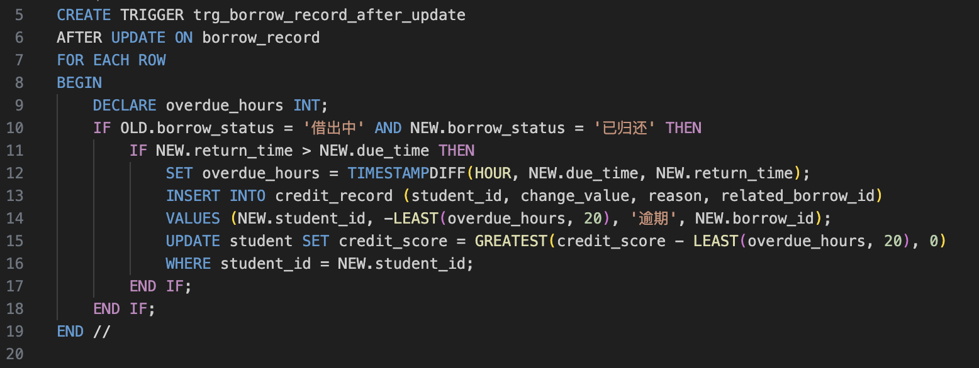
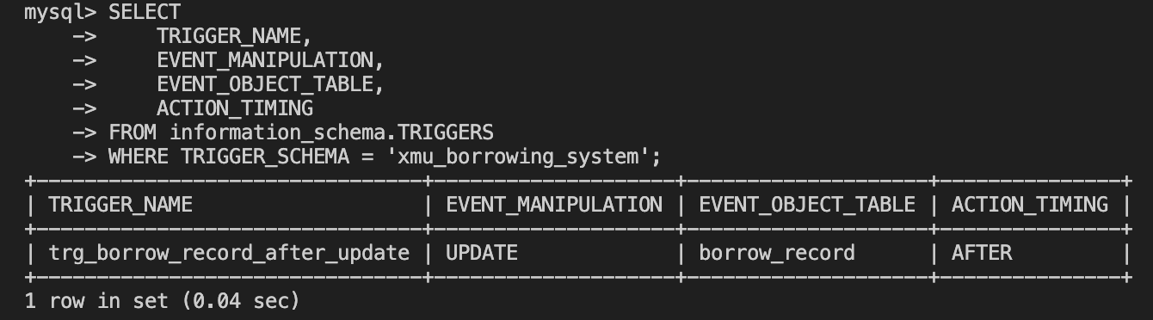
自动化规则：触发器实现逾期扣分
归还动作触发信用记录生成，减少人工遗漏
触发时机
AFTER UPDATE ON borrow_record
当借还状态从“借出中”更新为“已归还”时触发
执行结果
插入 credit_record 信用扣分记录；
同步更新 student.credit_score。
判断逻辑
如果 return_time > due_time，说明逾期归还；
系统按逾期小时数计算扣分，并设置单次扣分上限。
厦大共享雨具与便民物资借还管理系统 · 18
Notes:
本页讲触发器。强调触发器让逾期扣分自动发生，实现业务规则自动化。可以结合 T06 截图讲。

Slide 19
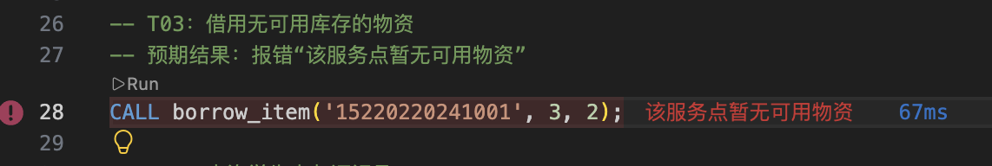
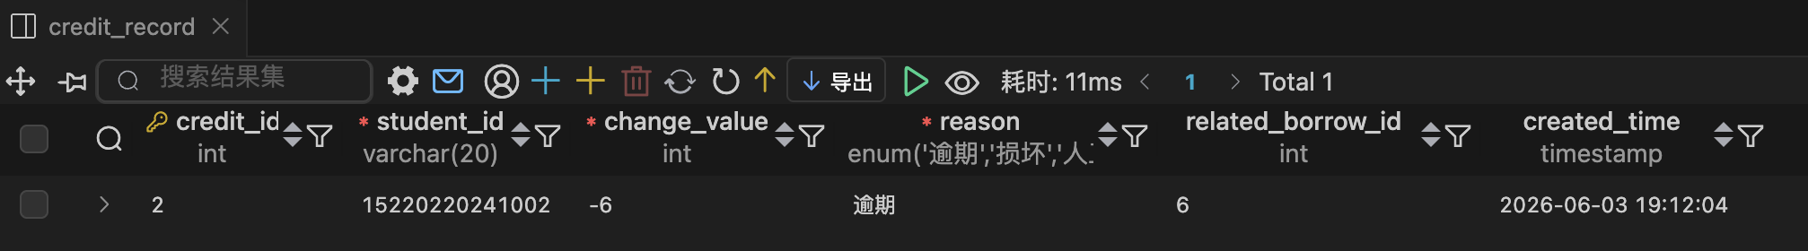

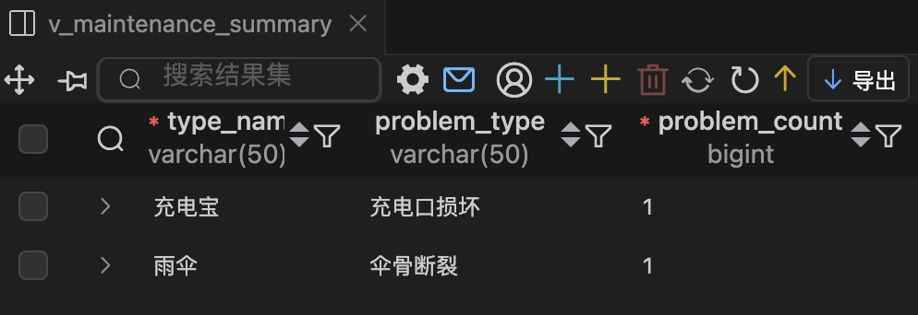
测试验证：8 个用例覆盖核心业务流程
从建表、视图、存储过程到触发器功能，均通过 SQL 运行结果验证
T01 可用物资查询
T02 学生借用物资
T03 无库存拒绝借用
T04 未归还记录
T05 正常归还
T06 逾期自动扣分
T07 逾期记录查询
T08 维修统计
测试结论：主要业务流程可运行，数据库设计与前文需求保持一致。
厦大共享雨具与便民物资借还管理系统 · 19
Notes:
本页讲测试。重点讲 T02 和 T06：T02 证明存储过程能生成借还记录并更新状态；T06 证明触发器自动生成信用扣分记录。

Slide 20
运行维护与后续改进
运行维护
权限管理：学生/管理员/维修工
数据备份：定期备份表、视图、过程、触发器
日志维护：操作日志用于审计
异常处理：检查状态与记录一致性
性能维护：评估索引与历史数据归档
改进方向
细化管理员角色：服务点管理员/系统管理员
增加库存预警提醒
增加热门物资与学院统计视图
结合前端或后端程序展示功能
实际部署时采用密码加密存储
厦大共享雨具与便民物资借还管理系统 · 20
Notes:
本页说明运行维护。可以说这一部分是维护建议和可扩展方向，不需要现场演示。

Slide 21
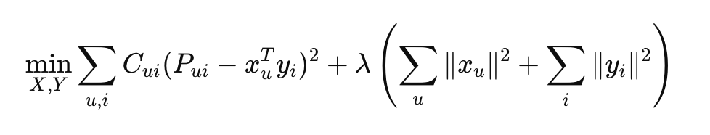
个性化物资推荐
从“物资管理系统”质变为“智能推荐系统”
推荐对象：学生可能需要的便民物资类型
推荐依据：历史借还记录、相似学生行为、物资流行度、当前服务点库存等
算法：隐式反馈矩阵分解 ALS
算法流程
MySQL 数据库
↓
读取学生、物资类型、借还记录、当前库存
↓
构造学生—物资类型借用次数矩阵
↓
使用 ALS 矩阵分解学习学生偏好
↓
计算推荐分数
↓
结合当前库存选择服务点
↓
输出推荐结果
P_ui：偏好值 C_ui：置信度 x_u：学生 u 的隐藏偏好向量 y_i：物资类型 i 的隐藏特征向量 x_u^T y_i：模型预测学生 u 对物资 i 的需求分数 λ：正则化参数
厦大共享雨具与便民物资借还管理系统 · 21
Notes:
本页说明运行维护。可以说这一部分是维护建议和可扩展方向，不需要现场演示。

Slide 22
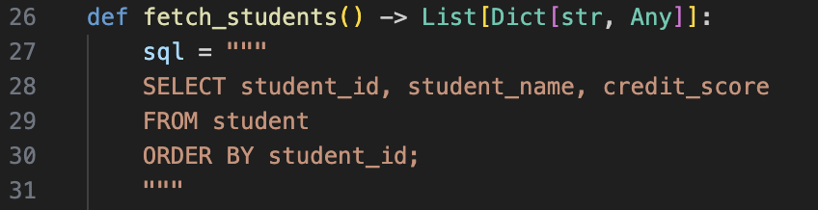
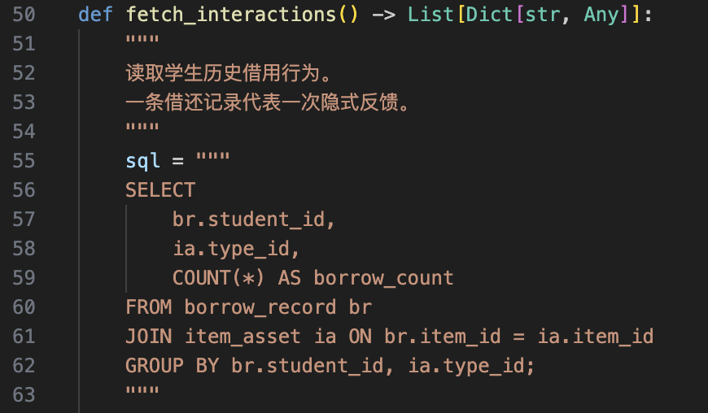
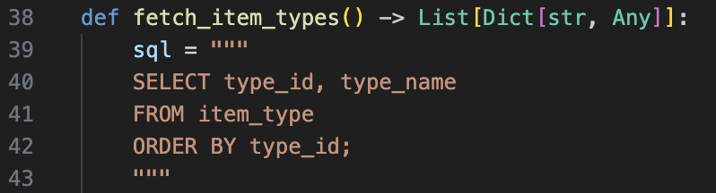
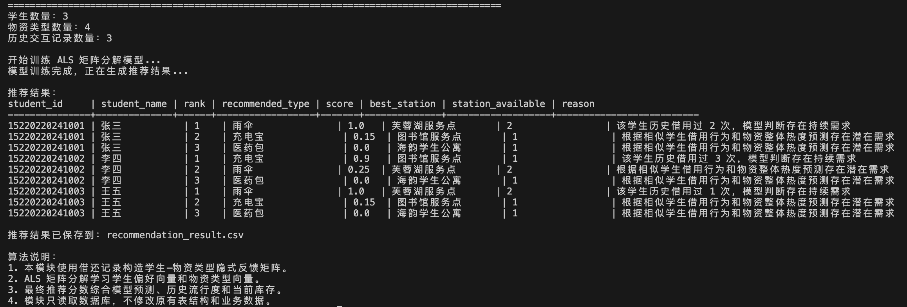
推荐算法的SQL部分及结果
Output：
厦大共享雨具与便民物资借还管理系统 · 22
Notes:
本页说明运行维护。可以说这一部分是维护建议和可扩展方向，不需要现场演示。

Slide 23
小组分工与项目总结
汤诗航
组长 / 统筹 / PPT / 测试
总规划、测试用例、推荐算法、报告整理
曹嘉豪
需求分析
背景、目标、角色、流程、信息/处理要求
李铭峰
概念结构设计
实体属性、联系分析、全局 E-R 图
姜振坤
逻辑结构设计
关系模式、主外键、规范化、数据字典
施宇奇
数据库实现
建库建表、索引、视图、存储过程、触发器
总结
本系统整体结构完整、业务逻辑清晰，能够支撑厦大共享雨具与便民物资借还管理的基本运行，并具备后续扩展和实际落地的可行性。
厦大共享雨具与便民物资借还管理系统 · 23
Notes:
最后一页总结：系统结构完整，完成了数据库设计流程，也有运行验证和后续落地空间。结束时感谢老师。

